Slide 1
웹 기반 게임 프로그램 설계서
2020. 06. 23
웹 기반 게임
프로그램
설계서
2018038100 소프트웨어학과 전찬우

Slide 2
목차
contents.
전체 구조 설계
메인 화면 설계
난이도 선택화면 설계
게임 진행화면 설계
게임 종료화면 설계
my
app.
design

Slide 3
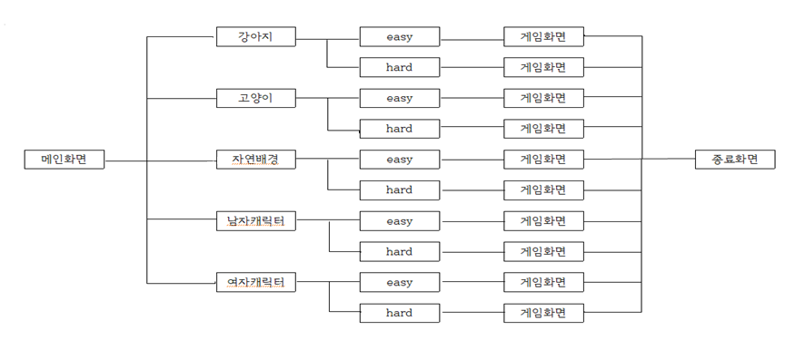
공튀기기
전체 구조 설계
my
app.
design
메인화면에서 이미지를 선택한후 난이도를 선택할 수 있게 설계하였습니다.

Slide 4
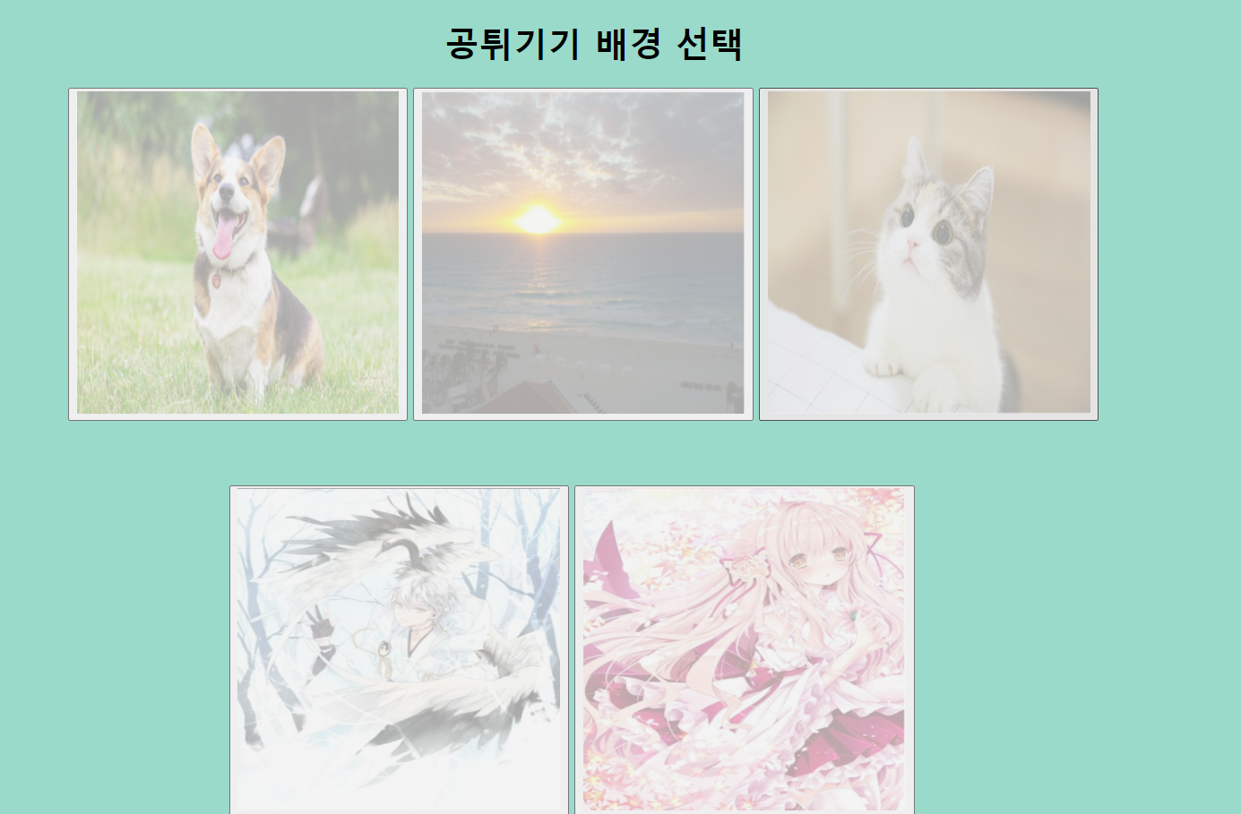
공 튀기기
메인 화면 설계
그림의 투명도를 조절해 선명한 그림을
보고싶게 만들어보았습니다
my
app.
design
이미지를 클릭하면 해당 배경을 사용한
공튀기기 게임을 할 수 있게 설계하였습니다.

Slide 5
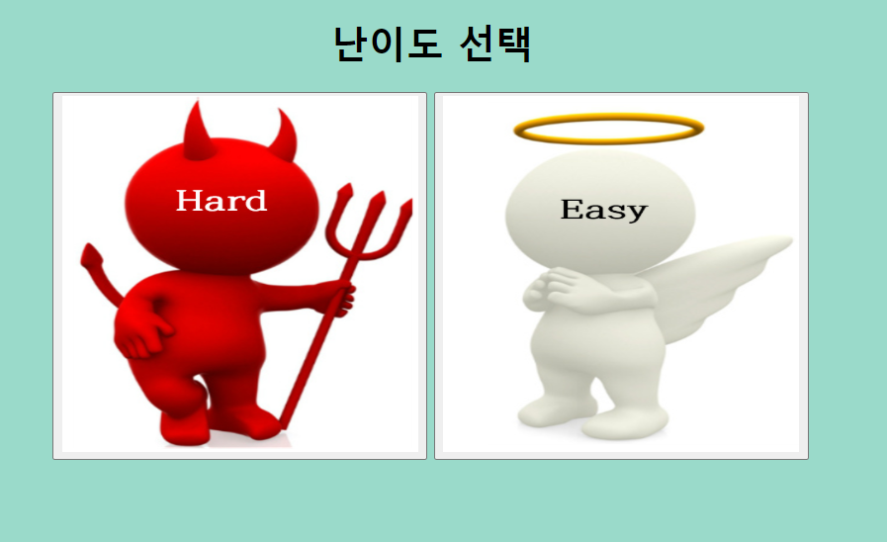
공 튀기기
난이도 선택화면 설계
이미지를 클릭하면 어려움과 쉬움 난이도를
선택할 수 있게 만들었습니다.
어려움, 쉬움 난이도를 한눈에 알아보기 쉬운
이미지를 선택했습니다
my
app.
design

Slide 6
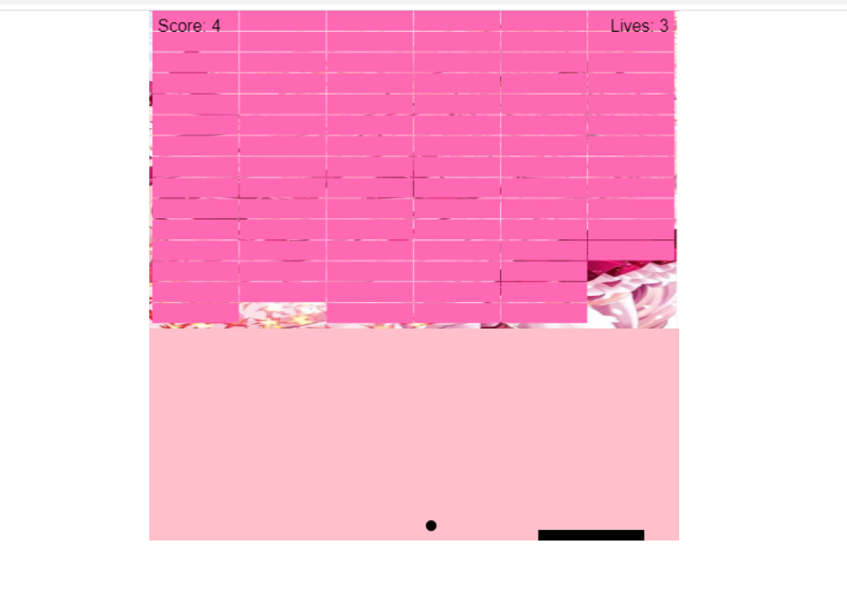
공 튀기기
게임 진행화면 설계
점수와 남은 목숨을 표시했습니다.
블록한개당 1의 점수를 실시간으로 표시해줍니다.
목숨은 공이 바닥에 닿았을때 1개씩 감소하게 만들었습니다.
게임배경과 html의 기본배경색을 차이를 두어
게임을 하는데 불편함이 없게 만들었습니다.
my
app.
design
블록에 공이 맞으면 블록이 제거되게하였고
뒤에 배경을 삽입하여 게임을 플레이하는데
즐거움을 더했습니다.
공은 막대와 벽에 튕겨서 블록을 제거하는 요소입니다.
막대는 공이 바닥으로 떨어지지 않게
마우스로 이동할수 있는 요소입니다.

Slide 7
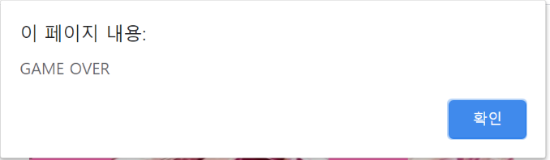
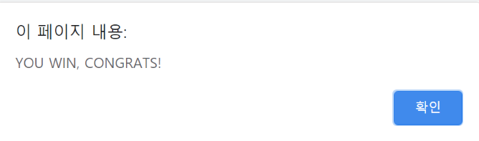
공 튀기기
게임 종료화면 설계
목숨이 0이 되면 GAME OVER 확인창이 생깁니다.
my
app.
design
게임을 글리어 하게 되면 YOU WIN, CONGRATS! 확인창이 생깁니다.

Slide 8
감사합니다
thank you.
my
app.
design

